Slide 1
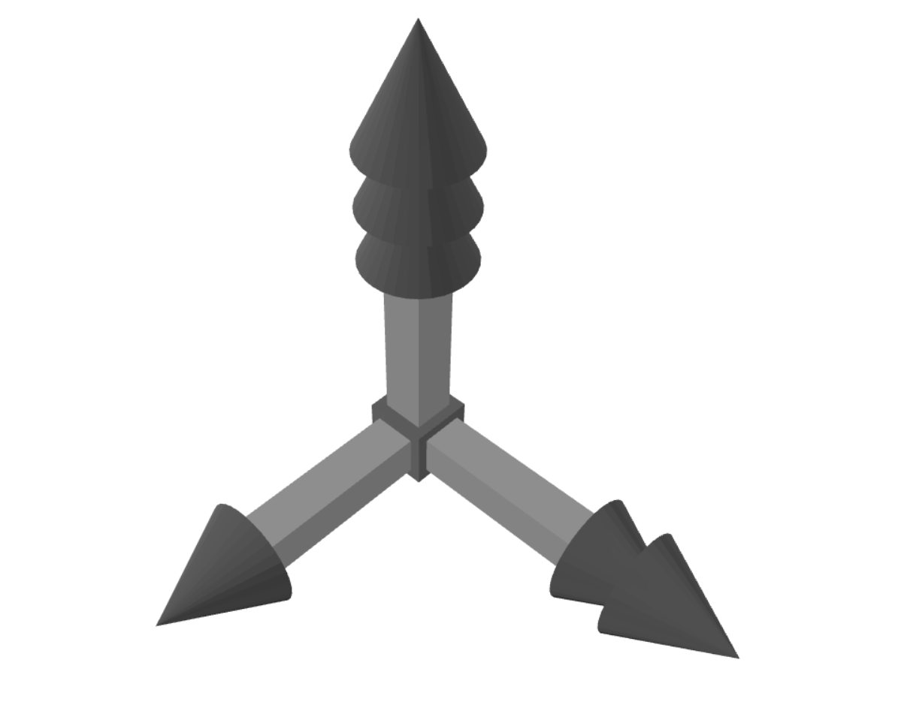
Blender / GLB: Z ➔ Blender Z 軸向上
Three.js / WebGJ: Y ➔ WebGL Y 軸向上
Blender / GLB: X
Three.js / WebGJ: X
Blender / GLB: Y
Three.js / WebGJ: -Z
** GLB 會自動把原本的 Z 軸轉換成 Y 軸, 所以用 three.js 顯示時不會有問題 !!! 只有旋轉時要記得垂直軸是 Y 軸就好.

